Slide 1
第九讲 隐马尔可夫模型初步
Chapter 9 Hidden Markov Model (Part A)
浙江大学计算机学院《人工智能引论》课件
徐从富
xucongfu@zju.edu.cn
浙江大学人工智能研究所
2003年10月第一稿
2005年9月修改补充

Slide 2
目 录
HMM的由来
马尔可夫性和马尔可夫链
HMM实例
HMM的三个基本算法
主要参考文献

Slide 3
HMM的由来
1870年，俄国有机化学家Vladimir V. Markovnikov第一次提出马尔科夫模型
  马尔可夫模型
  马尔可夫链
  隐马尔可夫模型

Slide 4
马尔可夫性
如果一个过程的“将来”仅依赖“现在”而不依赖“过去”，则此过程具有马尔可夫性,或称此过程为马尔可夫过程
X(t+1) = f( X(t) )

Slide 5
马尔科夫链
时间和状态都离散的马尔科夫过程称为马尔科夫链
记作{X_{n} = X(n), n = 0,1,2,…}
  在时间集T₁ = {0,1,2,…}上对离散状态的过程相继观察的结果
链的状态空间记做I = {a₁, a₂,…}, a_{i}∈R.
条件概率P_{ij} ( m ,m+n)=P{X_{m+n} = a_{j}|X_{m} = a_{i}} 为马氏链在时刻m处于状态a_{i}条件下，在时刻m+n转移到状态a_{j}的转移概率。

Slide 6
转移概率矩阵
晴天
阴天
下雨
晴天 阴天 下雨
晴天 0.50 0.25 0.25
阴天 0.375 0.25 0.375
下雨 0.25 0.125 0.625

Slide 7
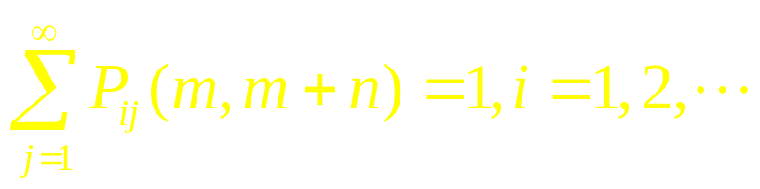
转移概率矩阵(续)
由于链在时刻m从任何一个状态a_{i}出发，到另一时刻m+n，必然转移到a₁，a₂…，诸状态中的某一个，所以有
当P_{ij}(m,m+n)与m无关时，称马尔科夫链为齐次马尔科夫链，通常说的马尔科夫链都是指齐次马尔科夫链。

Slide 8
HMM实例
Urn 3
Urn 2
Urn 1
Veil
Observed Ball Sequence

Slide 9
HMM实例——描述
设有N个缸，每个缸中装有很多彩球，球的颜色由一组概率分布描述。实验进行方式如下
  根据初始概率分布，随机选择N个缸中的一个开始实验
  根据缸中球颜色的概率分布，随机选择一个球，记球的颜色为O₁，并把球放回缸中
  根据描述缸的转移的概率分布，随机选择下一口缸，重复以上步骤。
最后得到一个描述球的颜色的序列O₁,O₂,…，称为观察值序列O。

Slide 10
HMM实例——约束
在上述实验中，有几个要点需要注意：
缸间的转移不能被直接观察
每次选取哪个缸由一组转移概率决定
从缸中所选取的球的颜色和缸并不是
一一对应的

Slide 11
HMM概念
HMM的状态是不确定或不可见的，只有通过观测序列的随机过程才能表现出来
观察到的事件与状态并不是一一对应，而是通过一组概率分布相联系
HMM是一个双重随机过程，两个组成部分：
  马尔可夫链：描述状态的转移，用转移概率描述。
  一般随机过程：描述状态与观察序列间的关系， 用观察值概率描述。

Slide 12
HMM组成
Markov链
（π, A）
状态序列
随机过程
（B）
观察值序列
q₁, q₂, ..., q_{T}
o₁, o₂, ..., o_{T}
HMM的组成示意图

Slide 13

HMM的基本要素
用模型五元组 ＝（ N, M, π ，A，B）用来描述HMM，或简写为 =(π ，A，B)
参数 | 含义 | 实例
N | 状态数目 | 缸的数目
M | 每个状态可能的观察值数目 | 彩球颜色数目
A | 与时间无关的状态转移概率矩阵 | 在选定某个缸的情况下，选择另一个缸的概率
B | 给定状态下，观察值概率分布 | 每个缸中的颜色分布
π | 初始状态空间的概率分布 | 初始时选择某口缸的概率

Slide 14
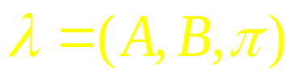
HMM可解决的问题
问题1：给定观察序列O=O₁,O₂,…O_{T},以及模型 , 如何计算P(O|λ)？
问题2：给定观察序列O=O₁,O₂,…O_{T}以及模型λ,如何选择一个对应的状态序列 S = q₁,q₂,…q_{T}，使得S能够最为合理地解释观察序列O？
问题3：如何调整模型参数 , 使得P(O|λ)最大？

Slide 15
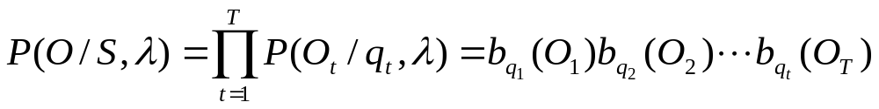
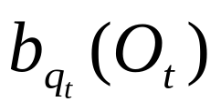
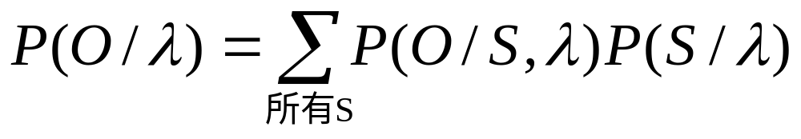
解决问题1—— 基础方法
给定一个固定的状态序列S=(q1，q2，q3…)
表示在qt状态下观测到Ot的概率
N=5, M=100, 其计算量为10⁷²！

Slide 16

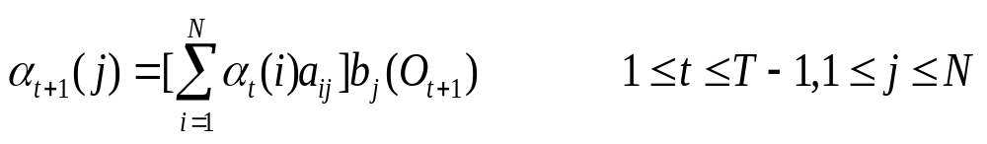
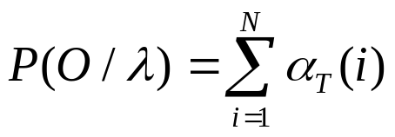
解决问题1—— 前向法
动态规划
定义前向变量
  初始化：
  递归：
  终结：

Slide 17

前向法示意图
α_{t}^{N}
q^{N}
.
q^{i}
.
q^{j}
.
.
.
.
q¹
α_{t}^{i}
a_{Nj}
a_{ij}
a_{1j}
α_{t}¹
1 ... t t+1 ...
当N=5, M=100时, 其计算量为3000！

Slide 18

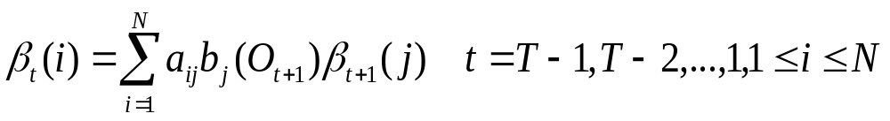
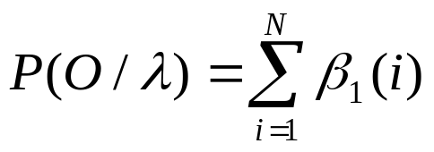
解决问题1 ——后向法
与前向法类似
定义后向变量
  初始化：
  递归：
  终结：

Slide 19
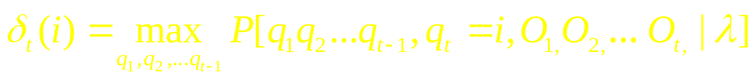
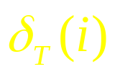
Viterbi算法
目的：给定观察序列O以及模型λ,如何选择一个对应的状态序列S ，使得S能够最为合理的解释观察序列O？
N和T分别为状态个数和序列长度
定义：
我们所要找的，就是T时刻最大的 所代表的那个状态序列

Slide 20
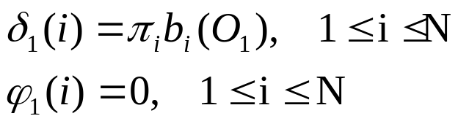
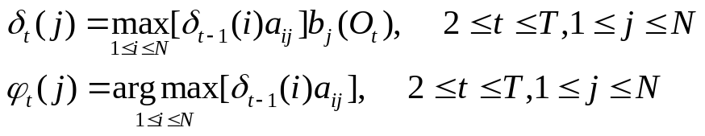
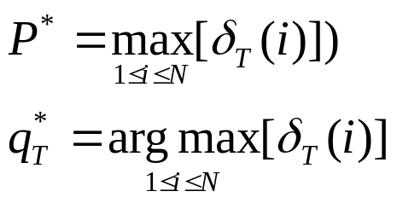

Viterbi算法(续)
初始化：
递归：
终结：
求S序列：

Slide 21
Baum-Welch算法(模型训练算法)
目的：给定观察值序列O，通过计算确定一个模型λ ， 使得P(O| λ)最大。
算法步骤：
1. 初始模型（待训练模型） λ₀,
2. 基于λ₀ 以及观察值序列Ο，训练新模型 λ；
3. 如果 log P(X|λ) - log(P(X|λ₀) < Delta，说明训练已经达到预期效果， 算法结束。
4. 否则，令λ₀ ＝ λ ，继续第2步工作

Slide 22
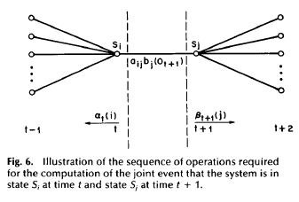
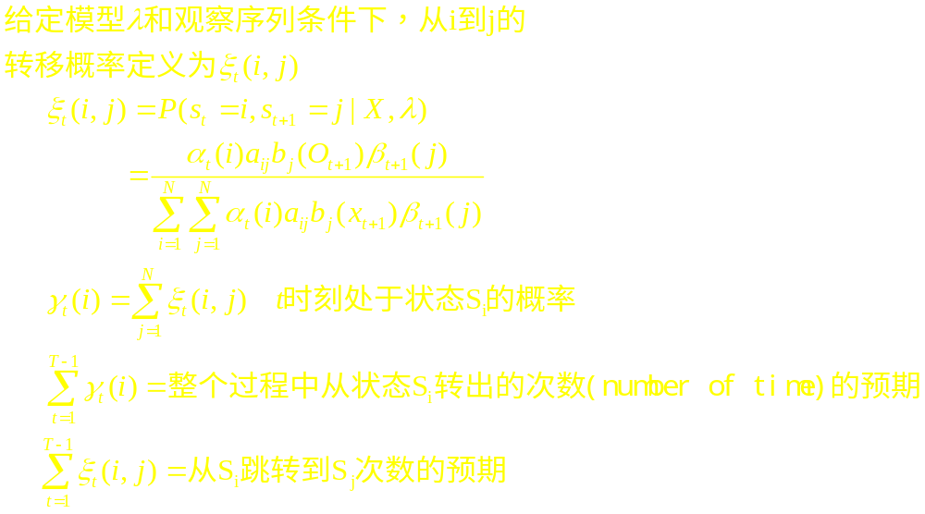
Baum-Welch算法(续)
定义：

Slide 23
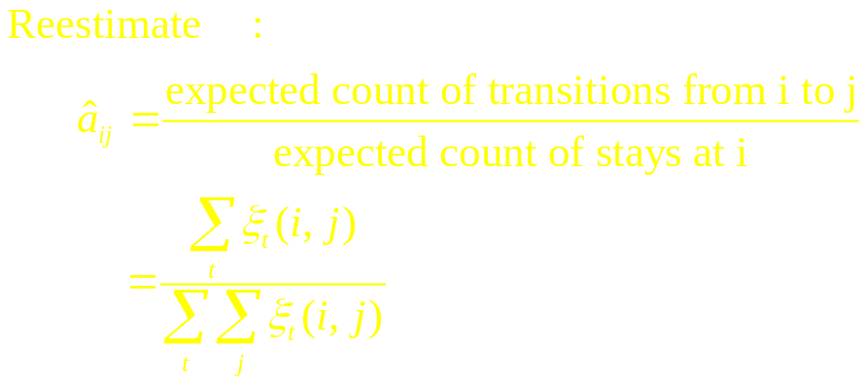
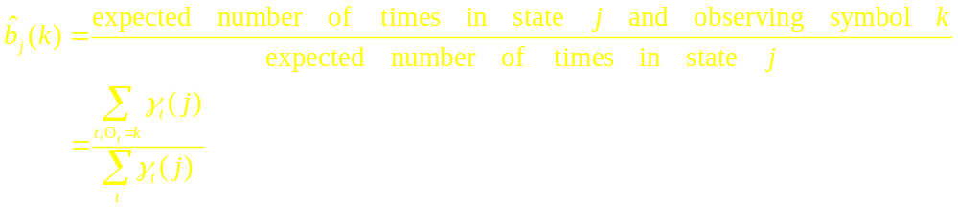
Baum-Welch算法(续2)
参数估计：

Slide 24
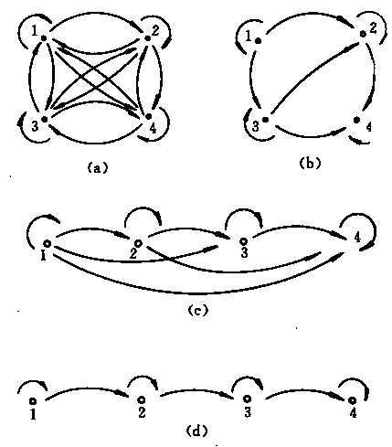
几种典型形状的马尔科夫链
a. A矩阵没有零值的Markov链
b. A矩阵有零值的Markov链
c./d. 左－右形式的Markov链

Slide 25
HMM的应用领域
语音识别
机器视觉
  人脸检测
  机器人足球
图像处理
  图像去噪
  图像识别
生物医学分析
  DNA/蛋白质序列分析

Slide 26
主要参考文献
1. Lawrence R. Rabiner, A Tutorial on Hidden Markov Models and Selected Applications in Speech Recognition. Proceedings 1989.
ftp://10.11.11.111/课件/徐从富_AI/补充材料/隐Markov模型.pdf
或ftp://10.214.1.200/课件/徐从富_AI/补充材料/隐Markov模型.pdf

Slide 27
欢迎批评指正，
谢谢！

